Slide 1

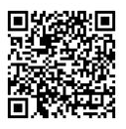

Pályázz és nyerj! Legyél Te a nyertes és vegyél részt
„A jövő vezetői” programban!
8 szakmai nap a fenntarthatóságról a 2027-es évben,
előadások, workshopok, CEO-interjúk, networking
Részletek és részvételi feltételek:
https://bcsdh.hu/szakmai-programok/a-jovo-vezetoi-program/osztondij/

